Slide 1





Slide 2
OS，启动！

Slide 3

15:20 PM
2023年11月1日 星期三
2023
第三部分-管道
第五组
组员：肖旭鑫 冯博文 孟令寒
汇报人：孟令寒

Slide 4
目录
CONTENTS
1
管道概述
基础题
2
3
进阶题

Slide 5
PART
01
管道概述

Slide 6
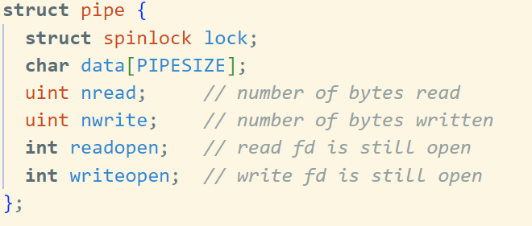
管道概述
lock
nread
readopen
writeopen
data[PIPESIZE]
nwrite
struct pipe

Slide 7
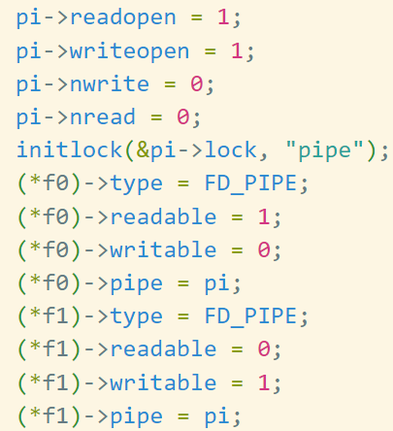
管道概述
nread
nwrite
lock
0
0
f0
f1
1
1
readopen
writeopen
read
able
data
write
able
struct pipe after pipealloc

Slide 8
PART
02
基础题

Slide 9
基础题1
使用流程图或 PPT 动画描述 piperead() 和 pipewrite() 从初始为空的管道中，分别经历写入到满、非空非满时动态读写、读取到空的状态，标出其中执行 sleep()和 wakeup() 的位置。
nread
若在data为空时执行piperead
nwrite
&pi->nread
sleep()
初始为空
pi->nread == pi->nwrite

Slide 10
基础题1
使用流程图或 PPT 动画描述 piperead() 和 pipewrite() 从初始为空的管道中，分别经历写入到满、非空非满时动态读写、读取到空的状态，标出其中执行 sleep()和 wakeup() 的位置。
nread
nwrite
若在data为满时执行pipwrite
nwrite
执行pipewrite写到满
&pi->nwrite
nwrite
&pi->nread
sleep()
wakeup()
nwrite
nwrite
nwrite
写入到满
pi->nwrite == pi->nread+PIPESIZE

Slide 11
基础题1
使用流程图或 PPT 动画描述 piperead() 和 pipewrite() 从初始为空的管道中，分别经历写入到满、非空非满时动态读写、读取到空的状态，标出其中执行 sleep()和 wakeup() 的位置。
nread
wakeup()
nwrite
执行piperead
&pi->nwrite
nread
nwrite
&pi->nread
执行pipewrite
wakeup()
nread
nread
nwrite
nwrite
nread
动态读写

Slide 12
基础题1
使用流程图或 PPT 动画描述 piperead() 和 pipewrite() 从初始为空的管道中，分别经历写入到满、非空非满时动态读写、读取到空的状态，标出其中执行 sleep()和 wakeup() 的位置。
nread
nread
nread
wakeup()
&pi->nwrite
nread
nread
nwrite
nread
点击返回初始状态
读取到空
pi->nread == pi->nwrite

Slide 13
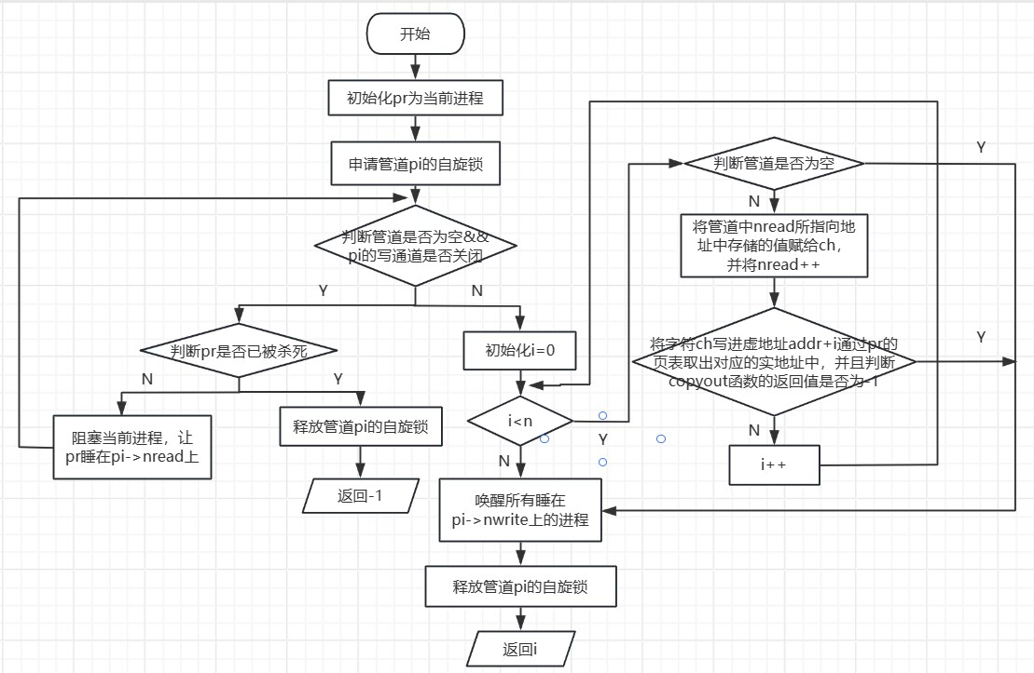
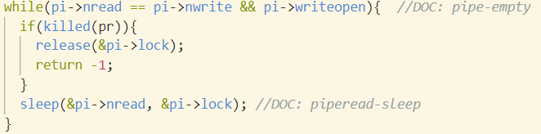
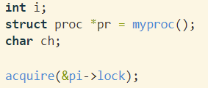
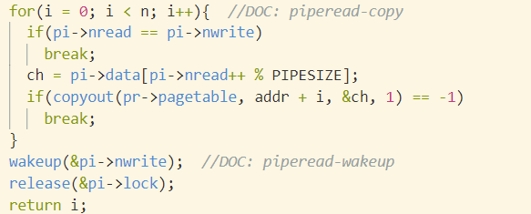
piperead流程图
基础题2
结合流程图或 PPT 动画，分析 piperead() 和 pipewrite() 的函数语义。（提示：考虑输入参数 n 和管道内未读数据量对函数行为的影响）

Slide 14
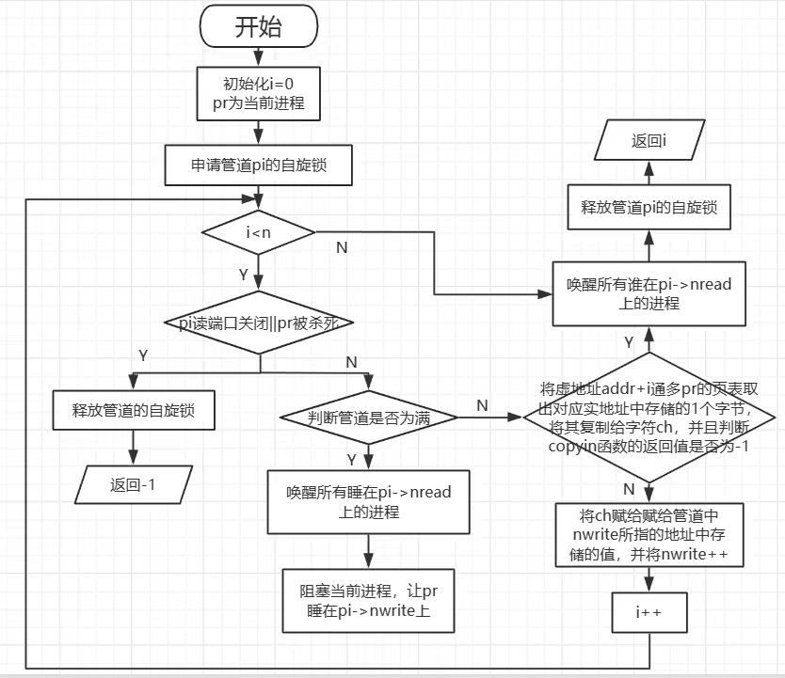
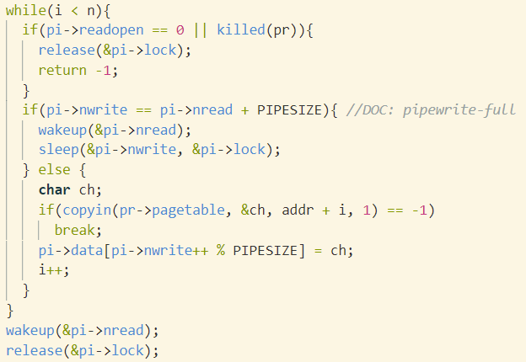
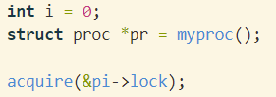
pipewrite流程图
基础题2
结合流程图或 PPT 动画，分析 piperead() 和 pipewrite() 的函数语义。（提示：考虑输入参数 n 和管道内未读数据量对函数行为的影响）
睡

Slide 15
基础题3
只有一个读者和写者时，使用 if 代替 pipewrite() 中的 while 会对语义和正确性产生影响吗？若有多个读者或多个写者呢？
无论几个读者和写者，pipewrite中的while均不可换成if。该循环操作目的是从写进程addr+i地址中取一个字符并写入管道内，如果改为if则每执行一次pipewrite只会向管道内写入一个字符。

Slide 16
基础题4
只有一个读者和写者时，使用 if 代替 piperead() 中的 while 会对语义和正确性产生影响吗？若有多个读者或多个写者呢？
当只有一个读者和写者时Piperead()中的while可以替换成if。因为不会出现写进程将读进程唤醒后管道中数据仍未空的情况。

Slide 17
基础题4
只有一个读者和写者时，使用 if 代替 piperead() 中的 while 会对语义和正确性产生影响吗？若有多个读者或多个写者呢？
当有多个读者和写者时，while不可替换为if。例如进程A、B为读进程，进程C为写进程，管道初始为空。当A进程运行piperead时先请求锁，之后会因空管道而sleep并释放锁；B进程会请求到释放出来的锁并同样因空管到而sleep并释放锁，进入进程等待队列；之后C进程会执行完pipewrite向管道中写入数据并唤醒pi->nread上的所有进程。根据进程的序号，A进程会先请求到锁并继续执行piperead，假如A进程读取了C进程写入的所有数据，管道被清空，因此B进程请求到A释放的锁后，管道仍为空状态。如果换成了if则无法进行空管道的判断而继续执行piperead，在第二次判断管道为空的时候，跳出for循环并结束读出操作，这导致该进程读不出任何数据。

Slide 18
PART
03
进阶题

Slide 19
进阶题
Linux kernel 中读写锁主要分为两种类型，分别是：
1. spinlock 类型 [ include/linux/rwlock_types.h ,arch/arm/include/asm/spinlock_types.h , inlcude/linux/rwlock.h ]
2. 信号量类型 [ include/linux/rwsem.h , include/asm-generic/rwsem.h ,
kernel/locking/rwsem.c ]
请阅读相关代码并查找资料，介绍读写锁的由来、特性，基本原理和使用场景，并且选择上述一种类型，给出相应的数据结构和支持的操作。

Slide 20
进阶题
读写锁的由来
传统互斥锁的局限：当一个读数据的线程A请求自旋锁后，如果有另一个线程B也想读取数据，那么B线程会被阻塞直到A线程将锁释放。因此利用传统的互斥锁只会有一个线程进行读取或写入，这在多个线程进行频繁读取却很少写入的情况下效率低下。
利用读写锁可以允许多个线程同时读取共享数据，实现对共享资源的高效访问。

Slide 21
进阶题
读写锁的特性
并发读访问：读写锁允许多个线程同时读取共享数据，提高系统的吞吐量和性能
独占写访问：读写锁确保在同时只有一个线程可以执行写操作（适用于频繁读取的并发线程情况）
公平性选择：支持非公平和公平（FIFO）的锁获取方式，吞吐量是非公平优于公平。
重进入：当读线程获取了读锁之后，能够再次获取读锁。而写线程在获取了写锁之后能够再次获取写锁，同时也可以获取读锁
锁降级：锁降级是指把持住（当前拥有的）写锁，再获取到读锁，随后释放（先前拥有的）写锁的过程

Slide 22
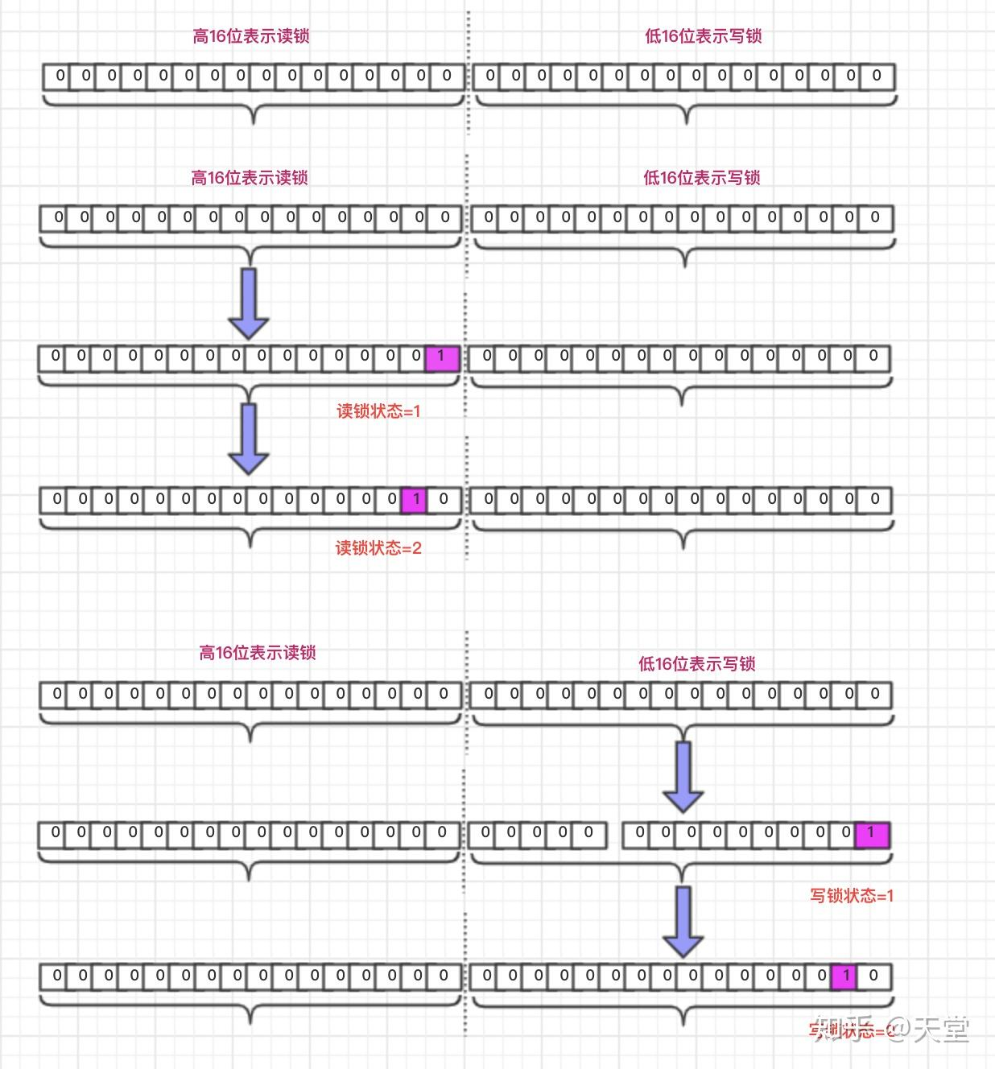
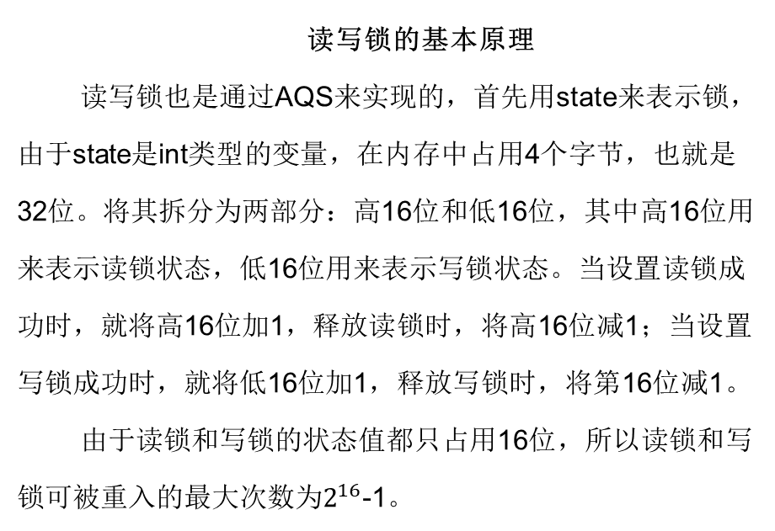
进阶题
读写锁的基本原理
读写锁也是通过AQS来实现的，首先用state来表示锁，由于state是int类型的变量，在内存中占用4个字节，也就是32位。将其拆分为两部分：高16位和低16位，其中高16位用来表示读锁状态，低16位用来表示写锁状态。当设置读锁成功时，就将高16位加1，释放读锁时，将高16位减1；当设置写锁成功时，就将低16位加1，释放写锁时，将第16位减1。
由于读锁和写锁的状态值都只占用16位，所以读锁和写锁可被重入的最大次数为$2^{16}$-1。

Slide 23
进阶题
读写锁的使用场景
读写锁适用于能明确区分读操作和写操作的场景，并且当进程读多写少时，读写锁能够大幅提升性能。
例如在文件系统中，读写锁可以允许多个进程同时从文件中读取数据，同时确保在写操作期间具有独占访问权限，以防止数据损坏。

Slide 24
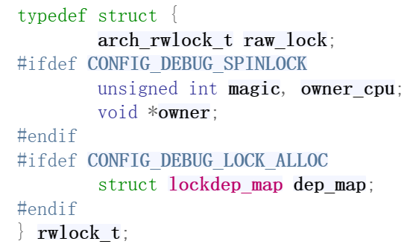
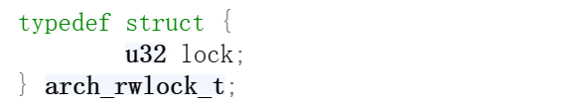
进阶题
spinlock类型读写锁的数据结构
include/linux/rwlock_types.h
rwlock_t
arch/arm/include/asm/spinlock_types.h
arch_rwlock_t
lock域代表锁的状态：
lock=0，表示锁未被任何进程持有；
lock=1，表示锁被一个写进程持有；
lock=2k（k<0），表示锁被k个读进程持有。

Slide 25
进阶题
spinlock类型读写支持的操作
include/linux/rwlock.h
rwlock_init()
初始化锁
——判断是否申请了锁的内存，然后引用__RW_LOCK_UNLOCKED()函数，初始化锁。

Slide 26

进阶题
spinlock类型读写支持的操作
include/linux/rwlock_types.h
__RW_LOCK_UNLOCKED()
初始化锁
——将锁的raw_lock域初始化为__ARCH_RW_LOCK_UNLOCKED，然后进行RW_DEP_MAP_INIT()操作。
返回rwlock_init()

Slide 27
进阶题
spinlock类型读写支持的操作
arch/arm/include/asm/spinlock_types.h
__ARCH_SPIN_LOCK_UNLOCKED
初始化锁
——表示未锁住的状态时lock为0。
返回__RW_LOCK_UNLOCKED()

Slide 28
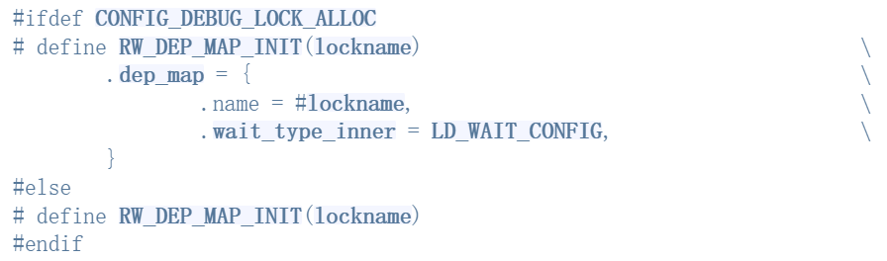
进阶题
spinlock类型读写支持的操作
include/linux/rwlock_types.h
RW_DEP_MAP_INIT()
初始化锁
——在debug时使用

Slide 29
进阶题
spinlock类型读写支持的操作
include/linux/rwlock.h
do_raw_read_lock(rwlock)
do_raw_read_trylock(rwlock)
do_raw_read_unlock(rwlock)
do_raw_write_lock(rwlock)
do_raw_write_trylock(rwlock)
do_raw_write_unlock(rwlock)

Slide 30
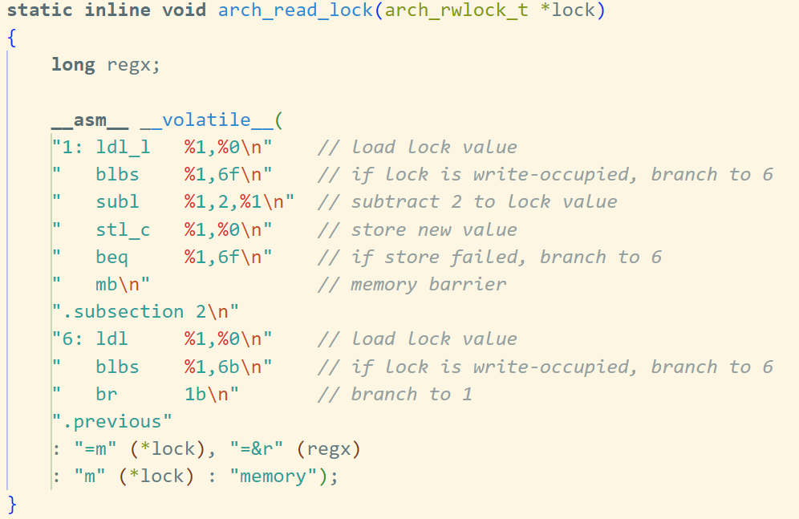
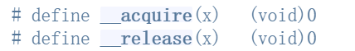
进阶题
spinlock类型读写支持的操作
arch/alpha/include/asm/spinlock.h
# define do_raw_read_lock(rwlock)
do {__acquire(lock); arch_read_lock(&(rwlock)->raw_lock); } while (0)

Slide 31
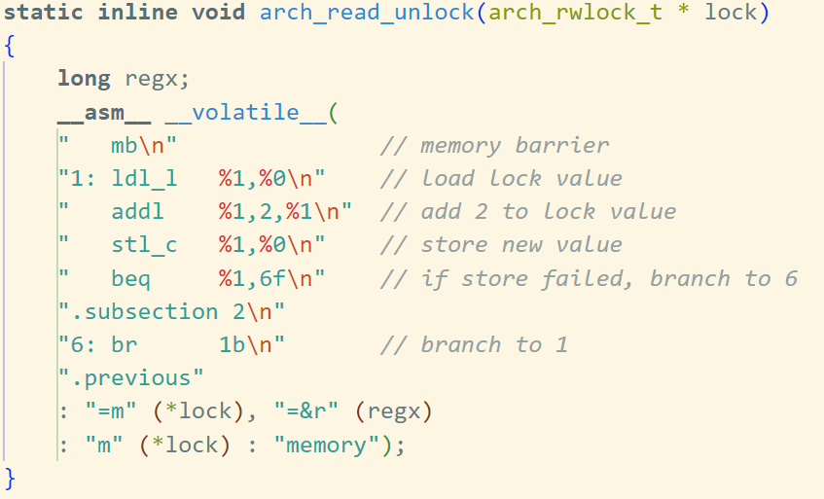
进阶题
spinlock类型读写支持的操作
arch/alpha/include/asm/spinlock.h
# define do_raw_read_unlock(rwlock) do {arch_read_unlock(&(rwlock)->raw_lock); __release(lock); }
while (0)

Slide 32
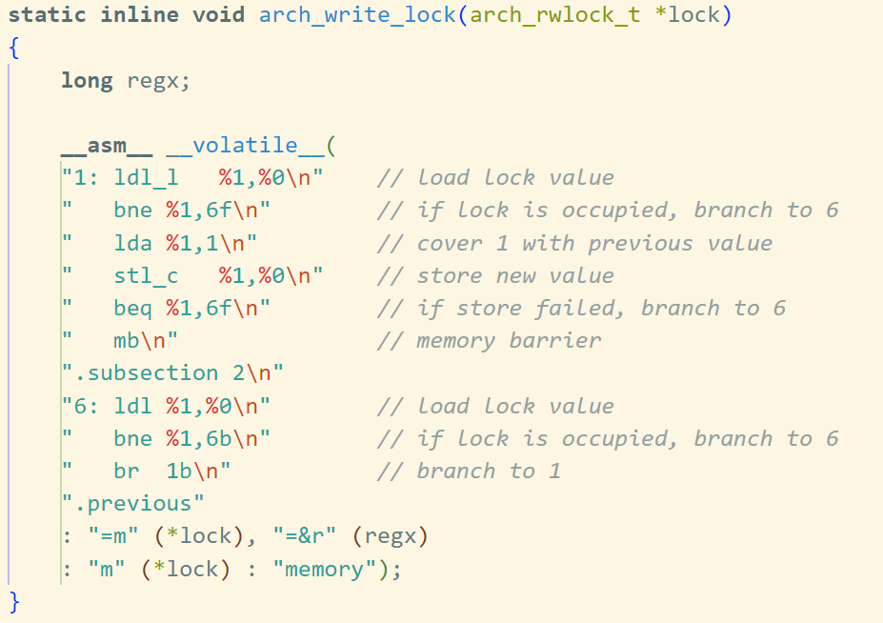
进阶题
spinlock类型读写支持的操作
arch/alpha/include/asm/spinlock.h
# define do_raw_write_lock(rwlock) do {__acquire(lock); arch_write_lock(&(rwlock)->raw_lock); } while (0)

Slide 33
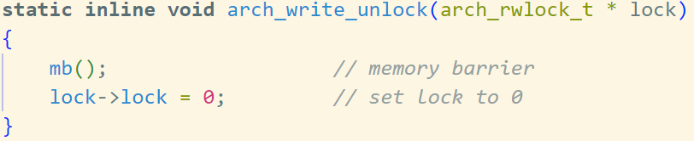
进阶题
spinlock类型读写支持的操作
arch/alpha/include/asm/spinlock.h
# define do_raw_write_unlock(rwlock) do {arch_write_unlock(&(rwlock)->raw_lock); __release(lock); } while (0)

Slide 34


Slide 35
15:20 PM
2023年11月1日 星期三
2023
感谢聆听
THANK YOU FOR YOUR ATTENTION

